Slide 1

פרויקט מערכת חנות חלקי חילוף דיגיטלי לרכב
שמות מציגים:
※ אחסאן סחניני
※ גסאן אשקר
מנחה: ד״ר סלימאן איאד
תאריך ההצגה: סמסטר א' תשפ"ד

Slide 2

מקדימה:
ליצור מנשק קל ללקוחות
סיבות בחירת הפרויקט
ניהול מתקדם לעסק
ניהול סדר עבודת העובדים
השקפת יום העבודה מול במנהל

Slide 3

ליצור מנשק קל ללקוחות
כל לקוח שצריך מצרים או חלקים לרכב הוא חייב לבוא עד החנות כדי לקבל שרות אנושי במקרה של קניה הזמנת או זמינות מצרים.
וחלק מלקוחות עובדים בשעות שהחנות זמין בהם.
פתרון
המערכת שלנו זמינה 7\24.
כל לקוח יכול להתחבר למערכת ולהשתמש בשרותי החנות.

Slide 4
ניהול מתקדם לעסק
איבוד מצרים מחוסר מדעות על כל החלקים של החנות
כמות דפים ענקית ומפוזרת בכל מקום בחנות
פתרון
ניהול מתקדם ומתוחכם לקמות של המצרים
סדר מקומי , והשקפת הסדר הזה מול העובדים בזמן קצר
הפחתת שימוש בניירת וכלי כתיבה

Slide 5
ניהול סדר עבודת העובדים
אבוד הזמנות לקוחות
אבוד מקום של מצרים בחנות
חסרים בחלקים בחנות
פתרון
המערכת משדרת כל חלק עם המקום המדויק שלו בחנות
כל עובד יכול לצפות בהזמנות שעוד לא בצעו ולהעניק שרות
לדווח על חוסרי של החנות

Slide 6
השקפת יום העבודה מול במנהל
אי-שכפות על הזמנות ונוהל יום העבודה
אבוד חלקים ואי-ידיעות על כמויות של המצרים
הרבה זמן לביצוע ספירת מלאי
פתרון
צפייה במצרים והזמנות מרחוק
כולל צפייה להתנהלות יום העבודה תוך כדי
ביצוע ספרת מלאי בלחיצת כפתור.

Slide 7
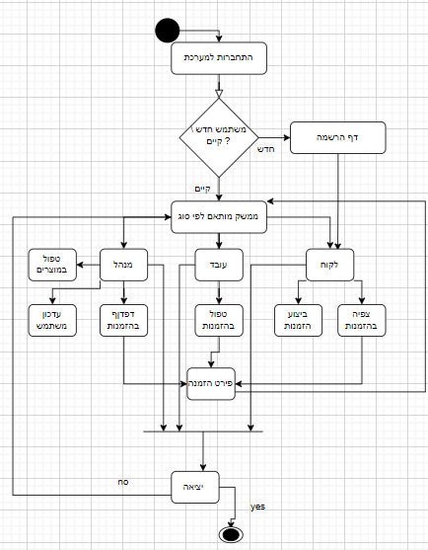
Activity Diagram

Slide 8
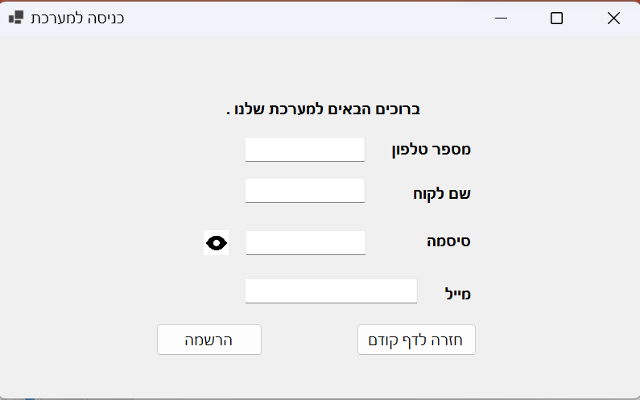
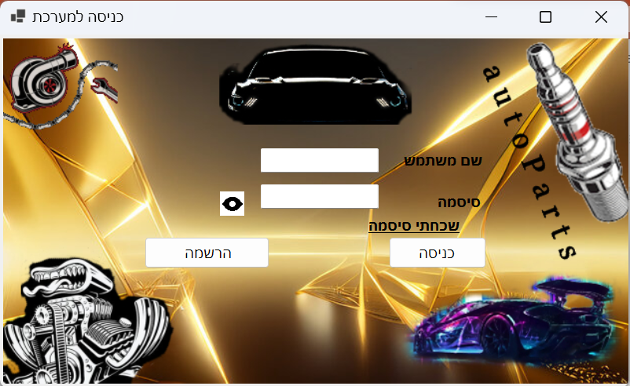
דף ראשי

Slide 9
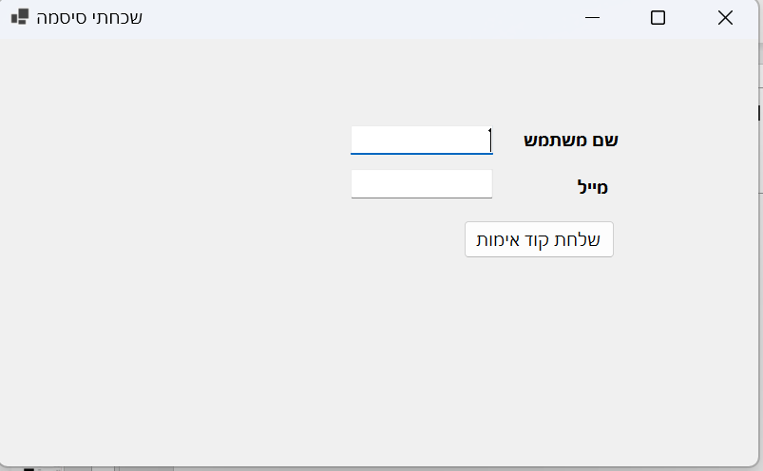
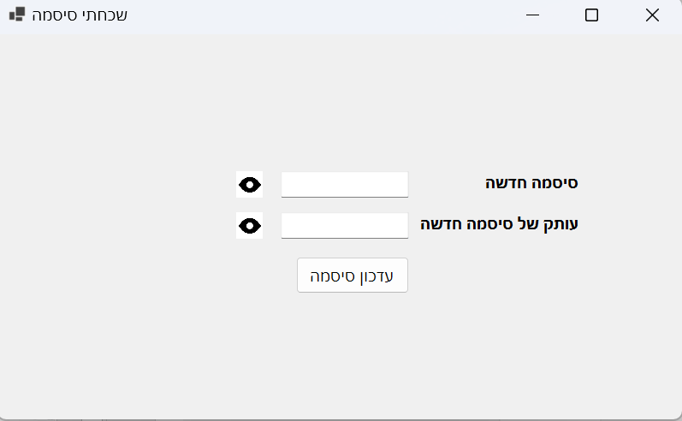
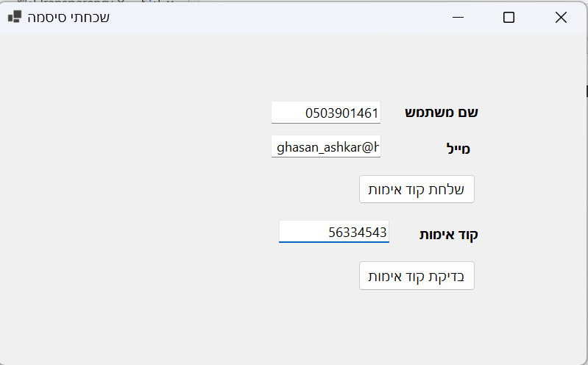

דף שחזור סיסמה

Slide 10
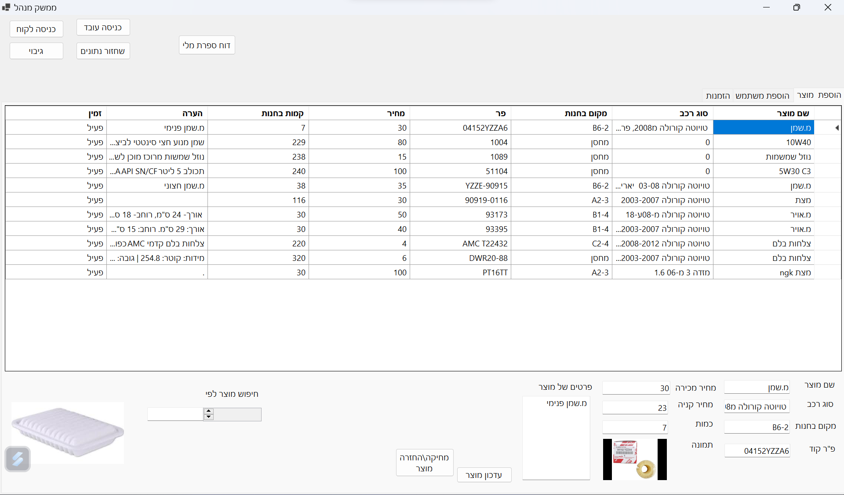
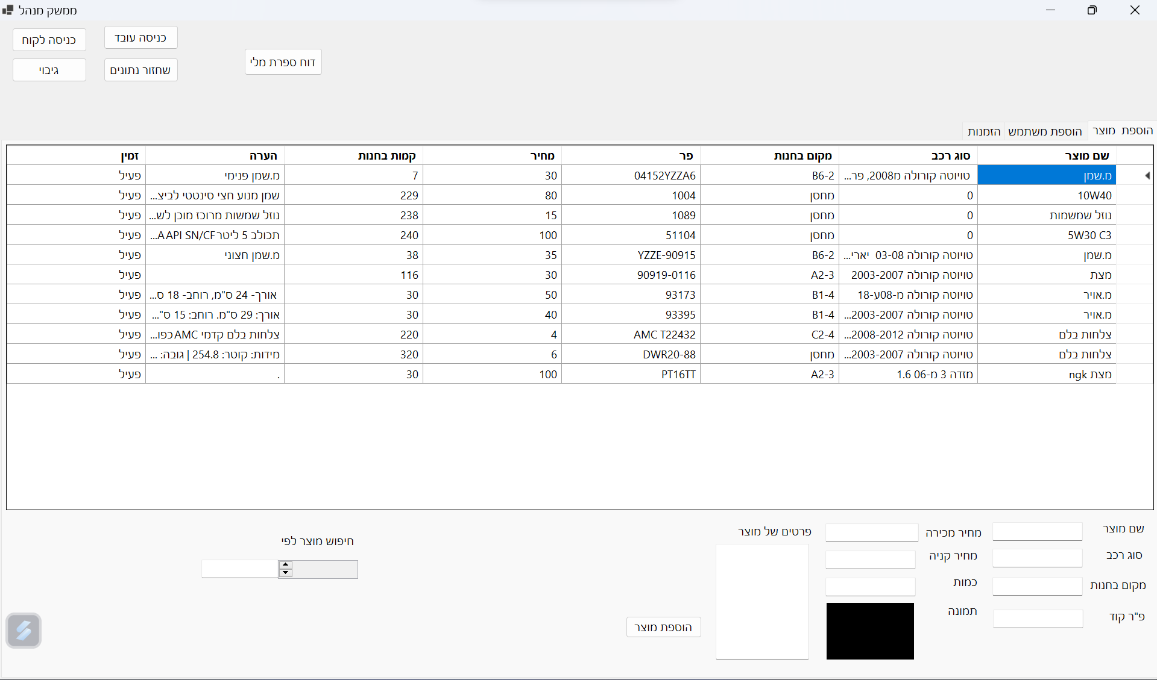
פעולות של מנהל
הוספה /עדכון / מחקה של מוצר
עדכון / מחקה של מוצר
הוספה של מוצר

Slide 11
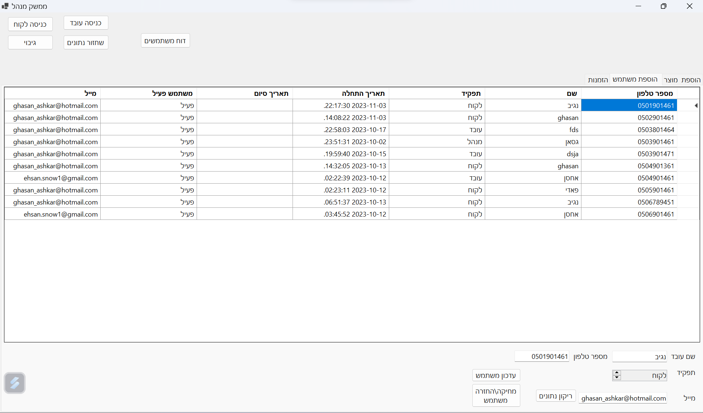
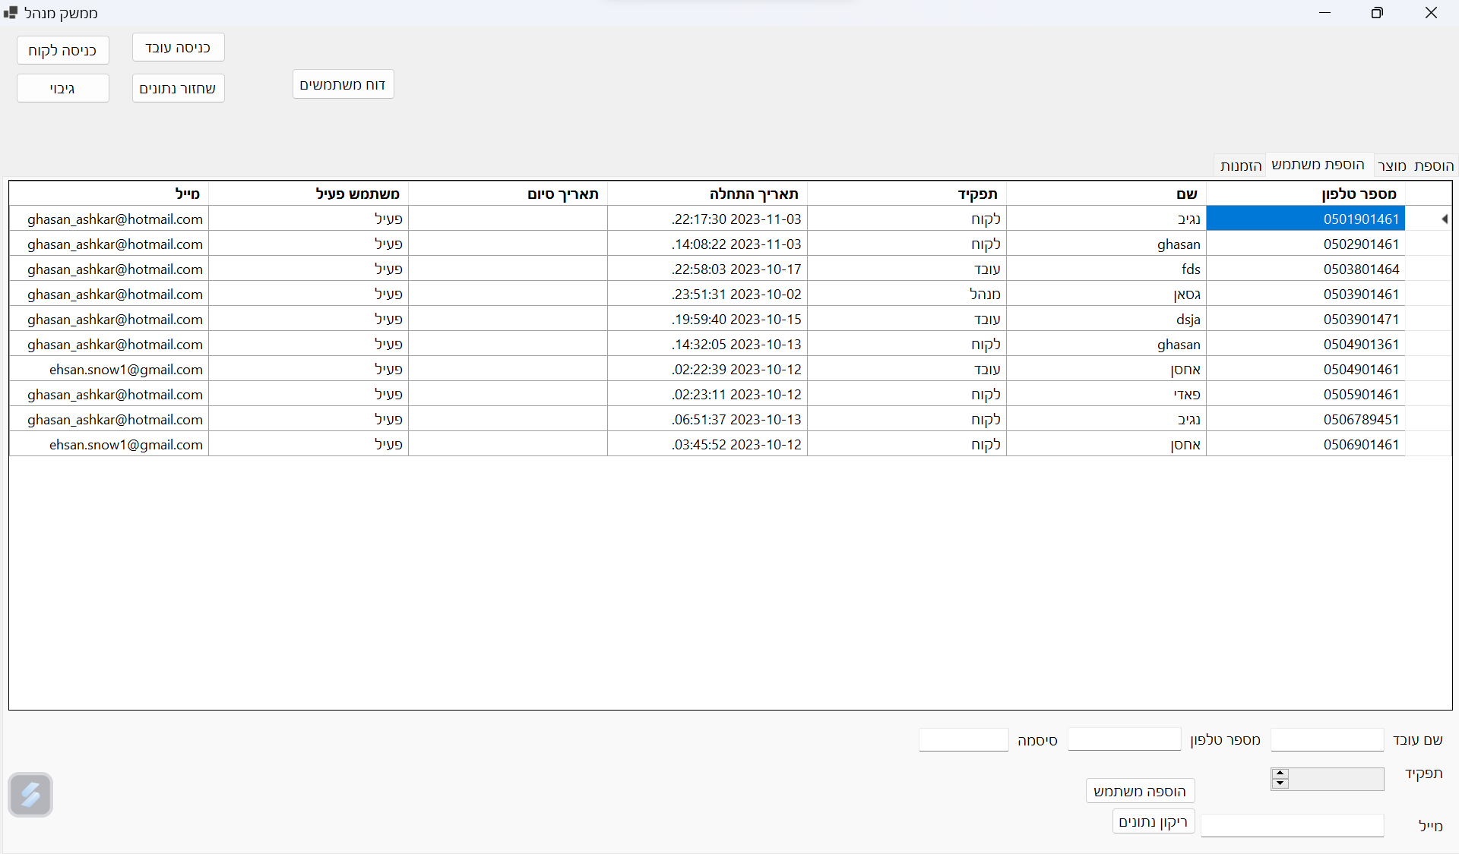
פעולות של מנהל
הוספה /עדכון / מחקה של משתמש
עדכון / מחקה של משתמש
הוספה של משתמש

Slide 12
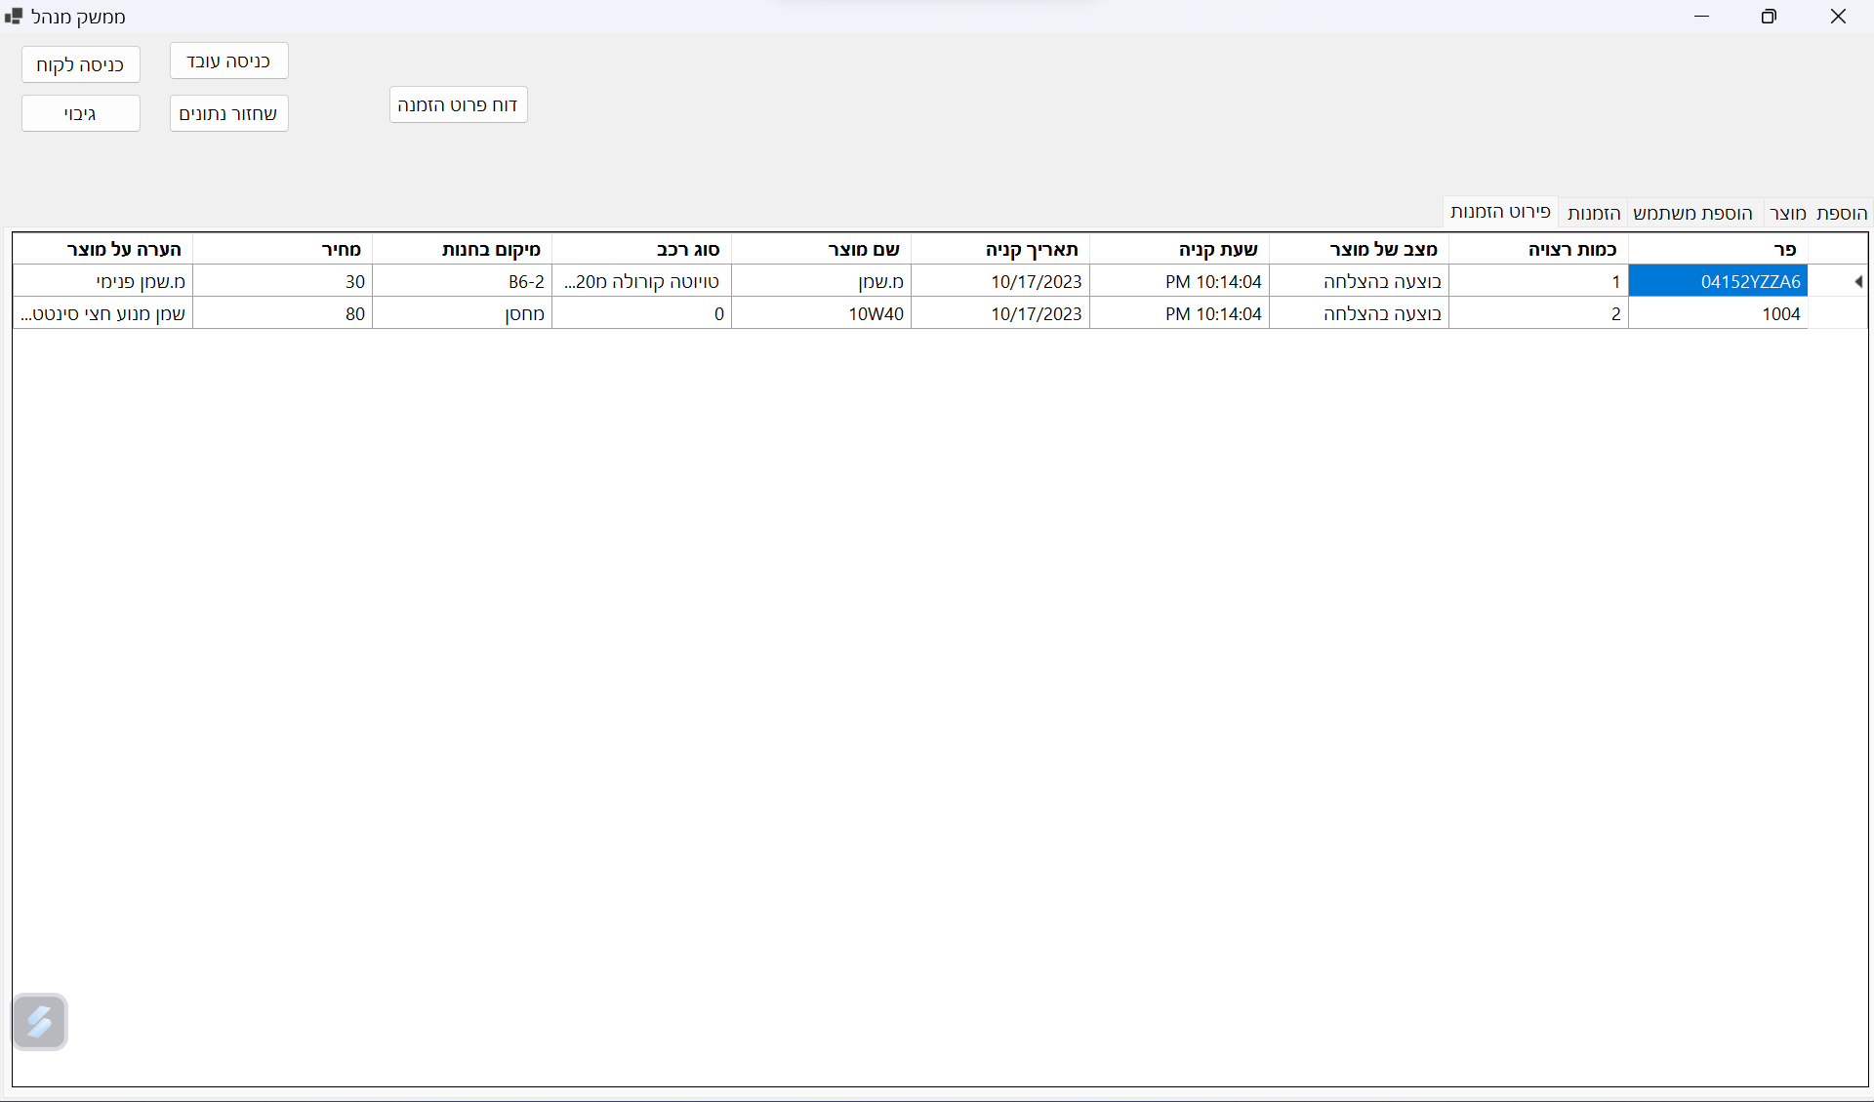
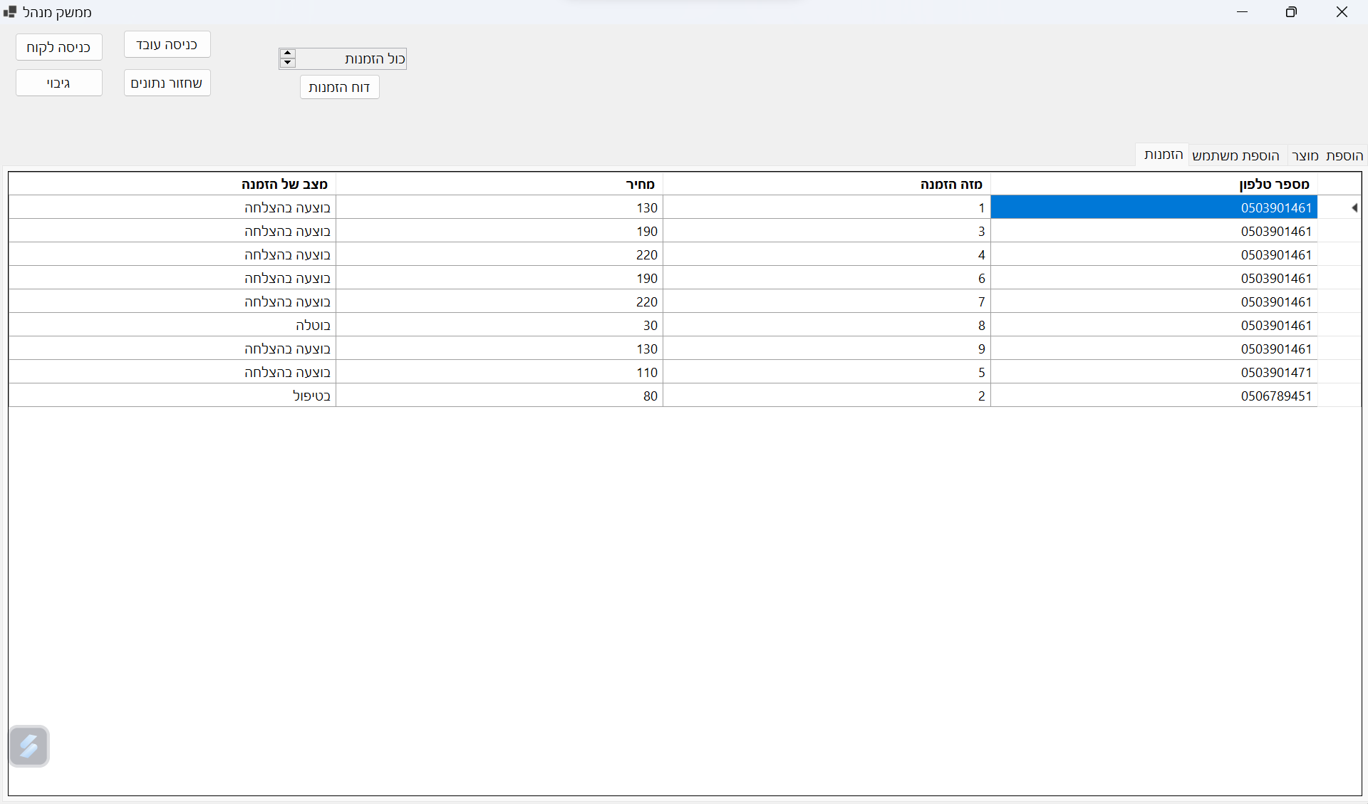
פעולות של מנהל
פירוט הזמנה
דפדוף בהזמנות

Slide 13
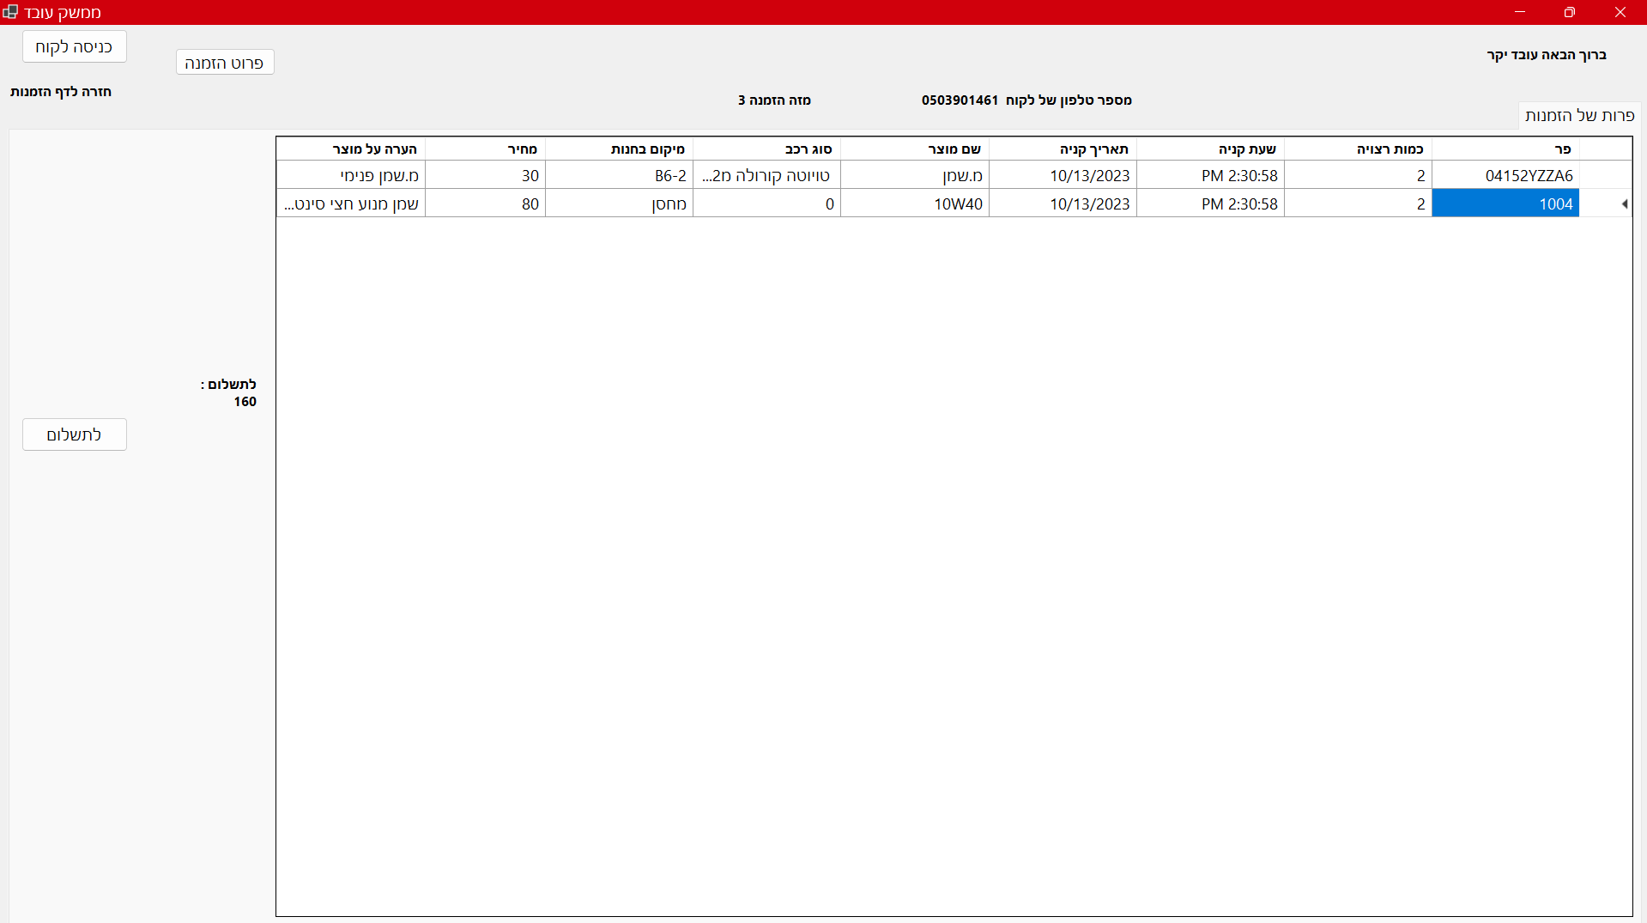
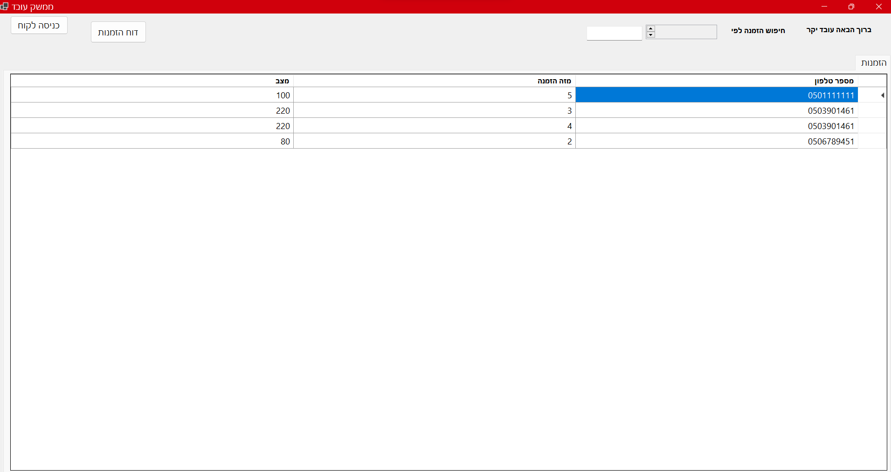
ממשק עובד
פירוט הזמנה
דפדוף בהזמנות

Slide 14
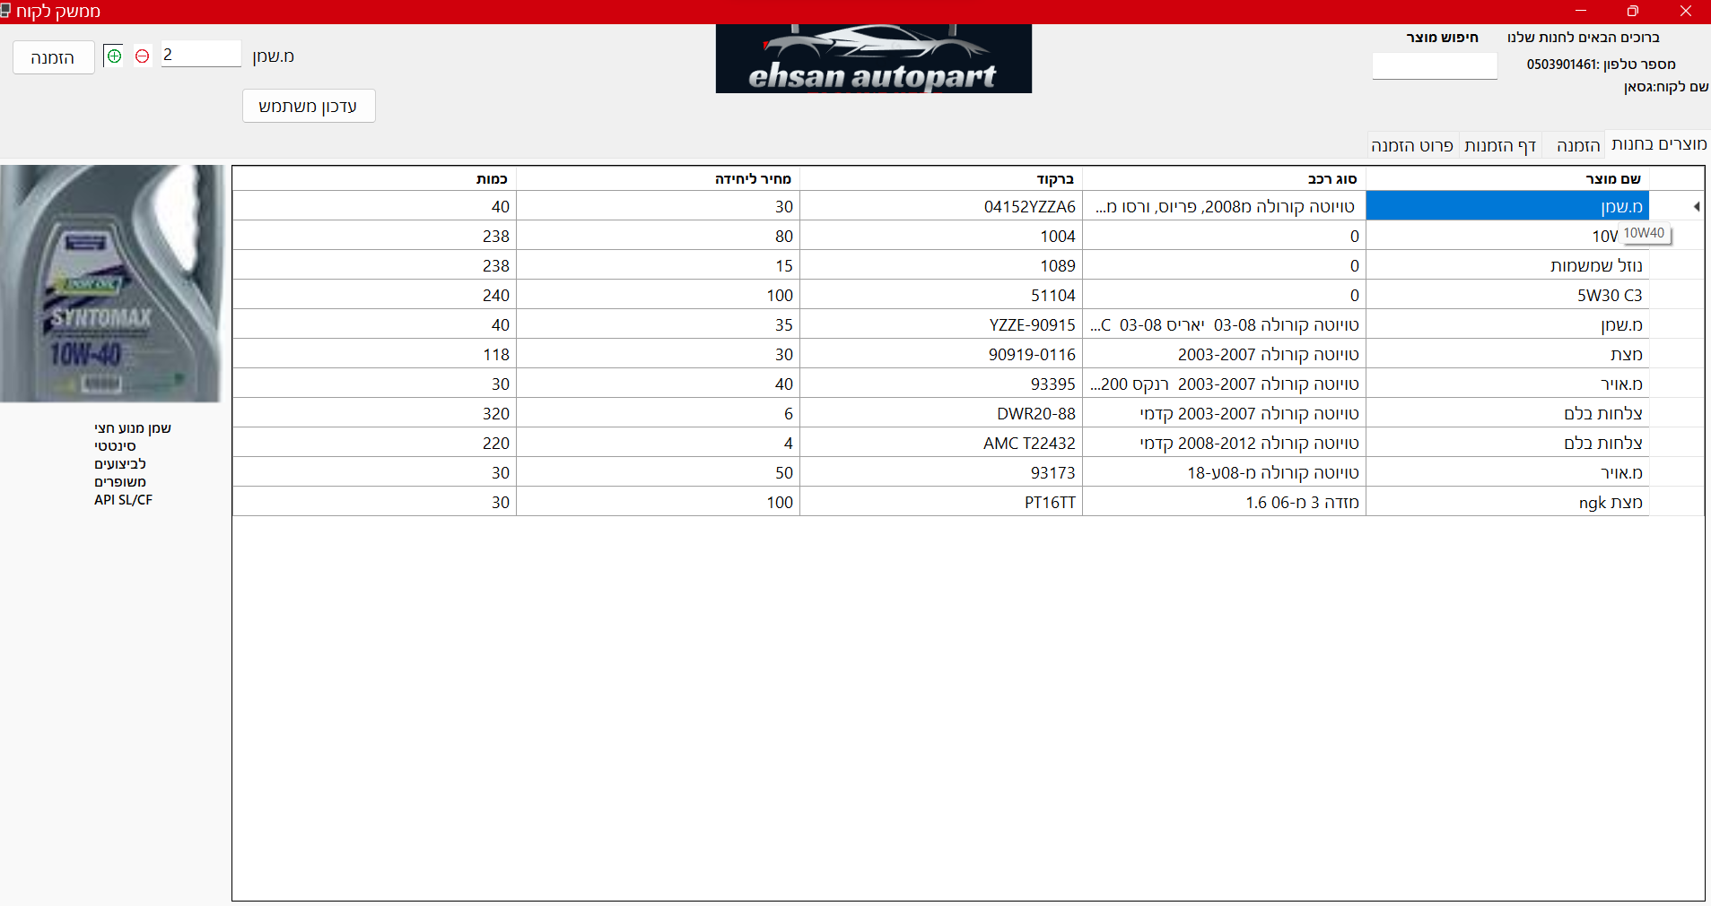
ממשק לקוח
רשמה של מוצרים

Slide 15
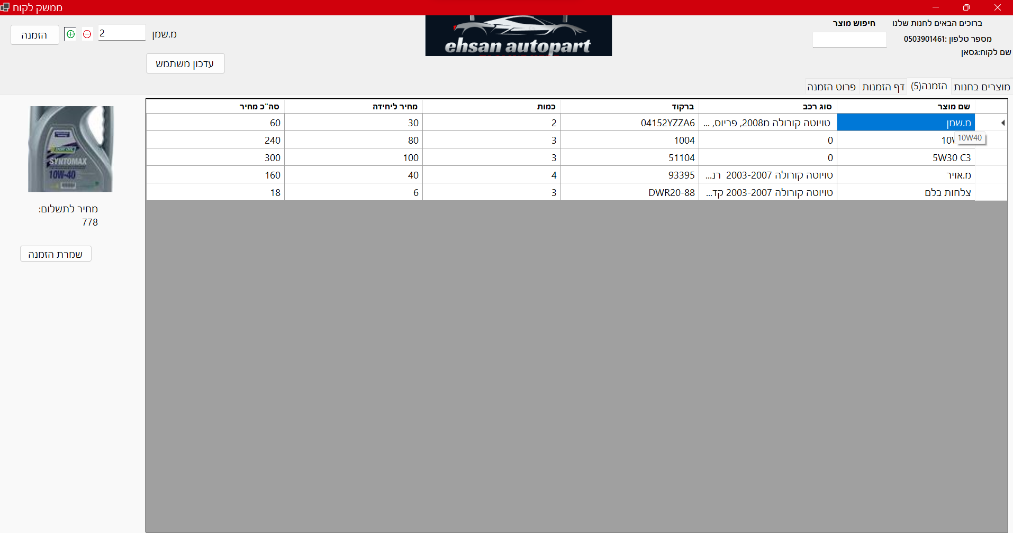
ממשק לקוח
צפייה בהזמנה /שמירת הזמנה

Slide 16
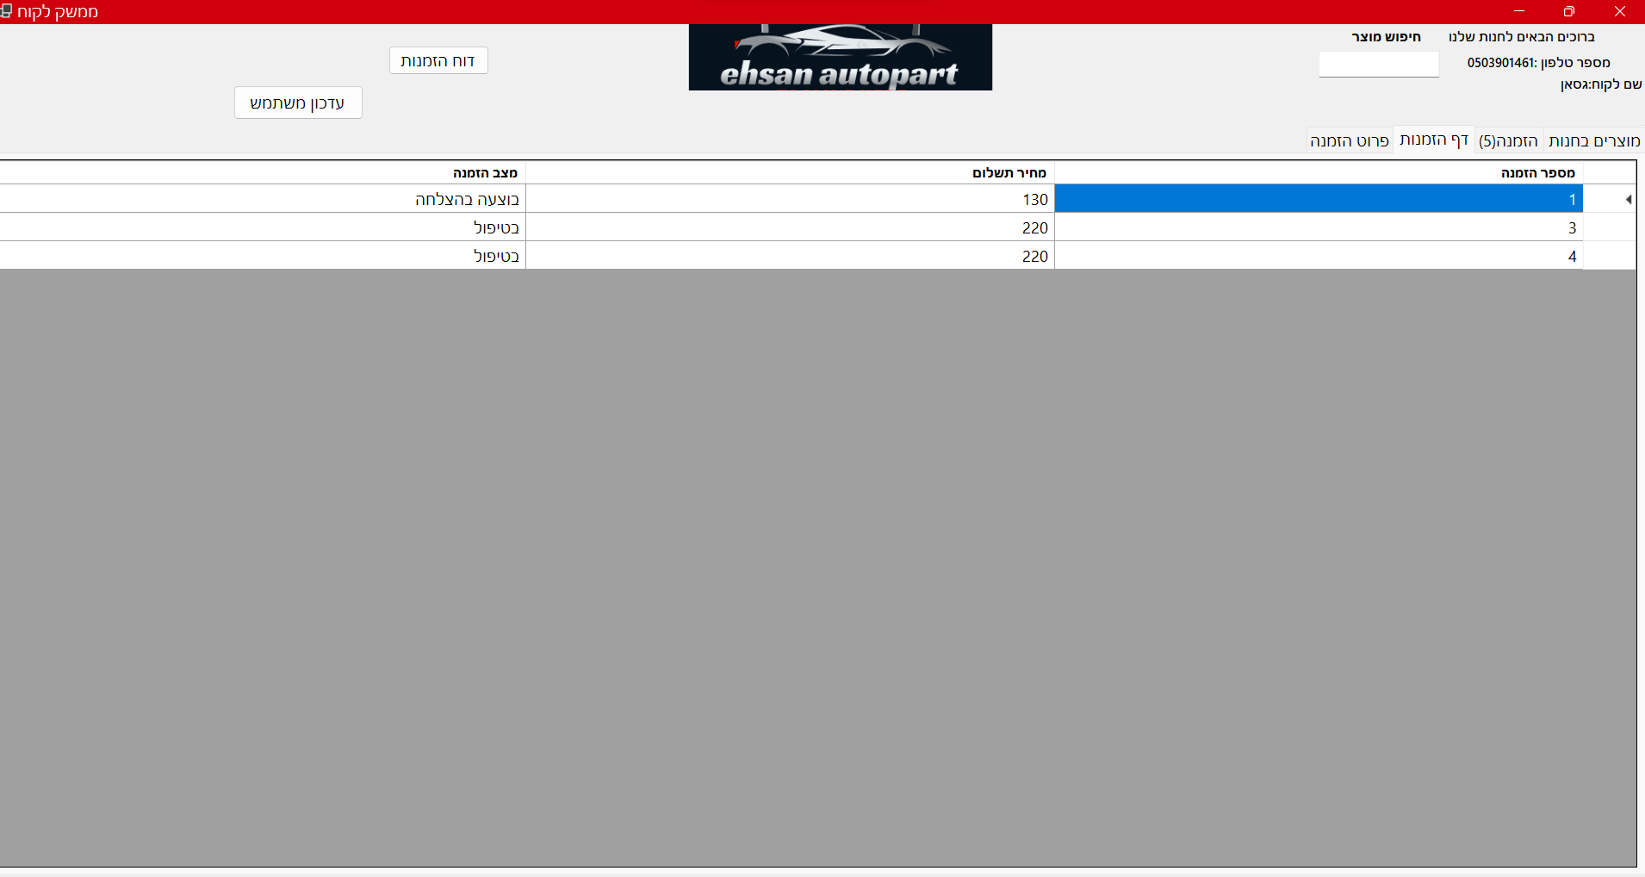
ממשק לקוח
צפייה בהזמנות קודמות

Slide 17
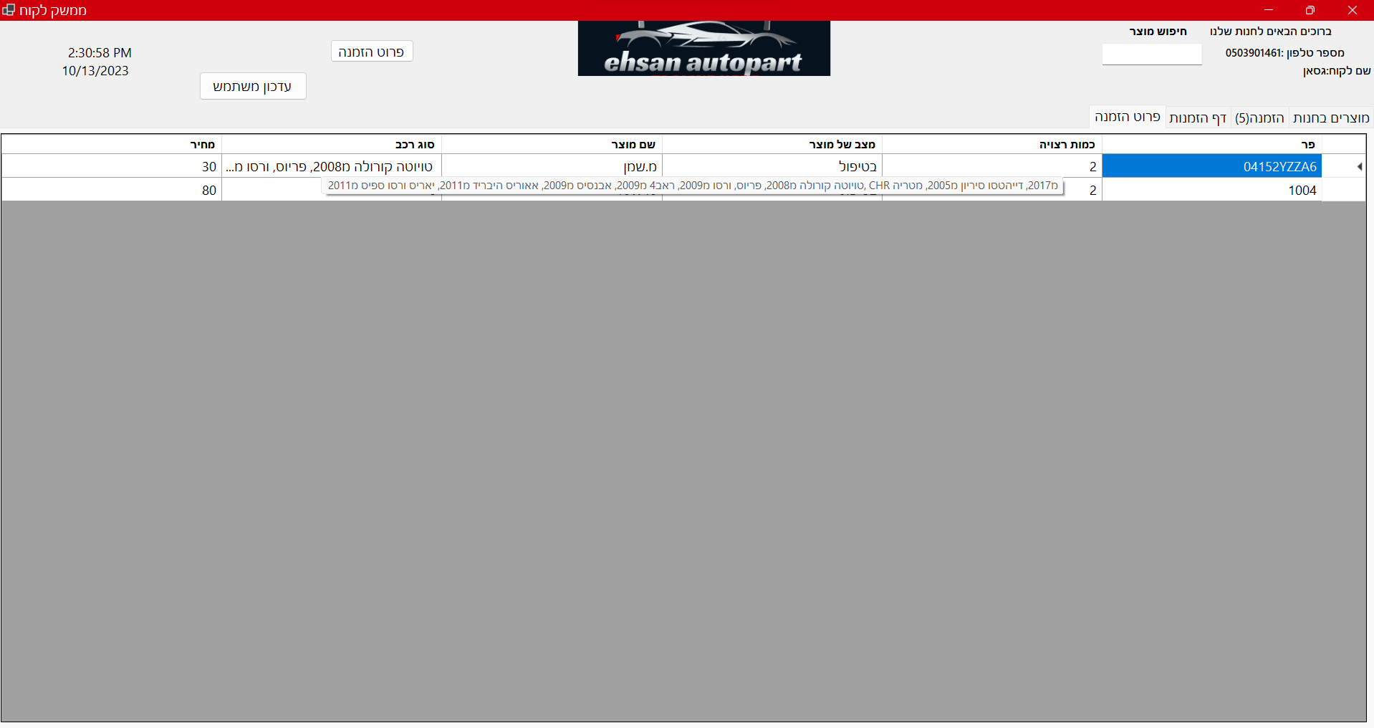
ממשק לקוח
צפייה בפרוט של בהזמנות קודמות

Slide 18
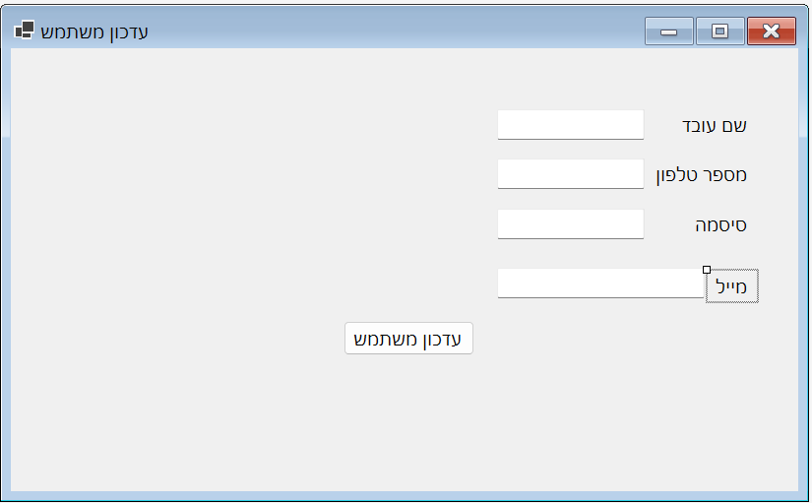
ממשק לקוח
עדכון משתמש

Slide 19
רעיונות לשפור :
תשלום דרך מערכת (תשלום באמצעי כרטיס אשרי).
בחירה משלוח או אייסף עצמי.
שלחת הודעות דרך המערכת (בין לקוח לעובד).
דירוג של מוצרים(על ידי לקוח).

Slide 20
אתרים שעזרו לנו ללמוד :
Google
Stack overflow
ChatGBP
Bard
youtube

Slide 21
שאלות לפני סיום?
מקווים שהיא מובן וברור
נשמח שתקנו דרך המערכת שלנו.
תודה על הקשבה.

